Slide 1
ИНВЕСТИЦИОННОЕ ПРЕДЛОЖЕНИЕ:
ПРОЕКТ “МЕДИЦИНСКИЙ ТЕКСТИЛЬ”
ИВАНОВО
2020

Slide 2
ОПИСАНИЕ ПРОЕКТА
Цель проекта:
Изготовление медицинского текстиля
Параметры проекта:
Инвестиции в ОС – 600 млн рублей
Активы – 1,2 млрд руб.
Численность занятых – 100 человек
Потребность в помещениях – 8 000 м2
Участок – от 3 Га
Средний ROIC – 24 %
IRR – 19 %
Срок окупаемости – 5 лет
К 2025 году выручка проекта может превысить 1 млрд рублей, срок окупаемости составит 5 лет

Slide 3
ОПИСАНИЕ ПРОЕКТА
Предпосылки прогноза:
Доля проекта оценивается в 10 % от прироста рынка, также учитывается возможность треть продукции отправлять на экспорт
Старт проекта планируется в 2021-2022 годах при выходе на плановую загрузку к 2023 году
Мощность проекта составит – 10 тыс. тонн
Средняя стоимость 1 тонны материала составит – 150 тыс. рублей
При выходе на полную загрузку выручка проекта может составить более 2 миллиардов рублей

Slide 4
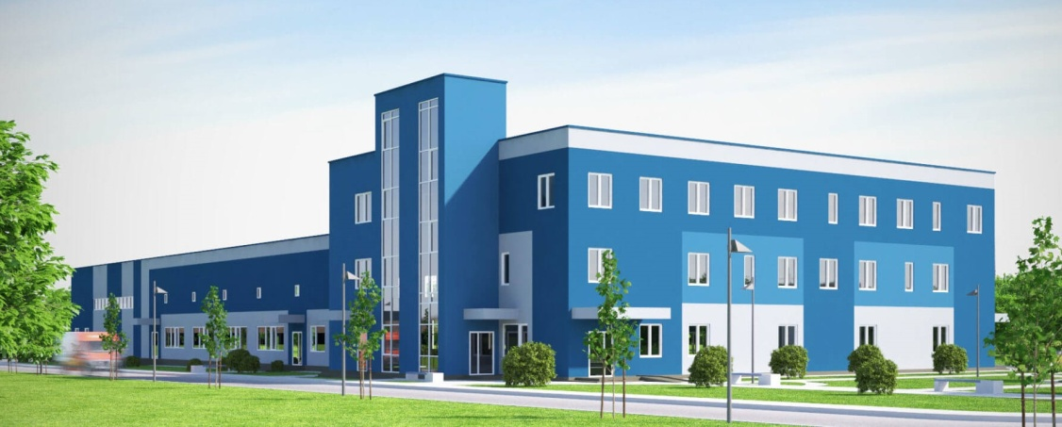
Примеры продуктов
Завод по производству Медицинского текстиля
Продукт проекта – многослойный медицинский текстиль для производства
одноразовой одежды, средств защиты и расходных материалов
Для производства медицинских изделий используются многослойные нетканые материалы
Защитные костюмы
Маски и респиратор
Одноразовая медицинская одежда
Основное сырьё
Полиэфирные волокна
Полиолефиновая пленка
Вискозные волны
Одноразовые простыни
Хирургические комплекты и салфетки
Пластырь и средства фиксации
Спанбонд
Фильтрующий слой с различными пропитками
Спанбонд

Slide 5
НИОКР и сбыт продукции – являются основными звеньями цепочки создания стоимости медицинского текстиля
ЦЕПОЧКА СОЗДАНИЯ СТОИМОСТИ МЕДИЦИНСКОГО ТЕКСТИЛЯ
НИОКР и развитие продукта
Производство
сырья
Производство материала
Производство медицинских изделий
Стерилизация и тестирование
Сбыт
Разработка и модификация продукта – большинство запущенных производств масок и защитных комбинезонов не обеспечивают необходимую защиту
Испытания
Тестирование и сертификация
Разработка упаковки
Полиэфирные волокна
Полипропиленовые волокна – самый дефицитный, но доступный в России сегмент из-за которого не все страны смогли нарастить производство
Вискозные волокна
Полиолефиновая пленка
Анти
Нетканые материалы из волокна делают по технологиям
«спанбонд» (вытягивание волокон) и
«мельтблаун» (волокна укладываются на конвейер).
Второй способ необходим для
производства фильтрующего
материалы
Производство изделий состоит из простых процессов, не требующих дорогостоящего оборудования: пайка, сшивание, раскрой
Для получения сертификатов готовые изделия должны пройти процесс обеззараживания и быть протестированы на барьерные свойства
Ключевые поставки медицинских изделий происходят через государственные закупки
На частный сектор приходится менее 20% поставок
На торги, как правило, выставляются комплексные закупки, которые требуют кооперации производителей
Комментарии:
Среди представленных на российском рынке игроков встречаются различные бизнес-модели с точки зрения интеграции по цепочки стоимости. Большинство компаний стараются самостоятельно делать готовые изделия, однако сбывают их через дилеров, которые аккумулируют более широкий набор товаров для удовлетворения запроса медицинских учреждений
Производство медицинского текстиля может быть объединено с производством различных средств гигиены, а также других нетканых материалов
Ключевую роль в процессе создания продукта играет НИОКР, так как различные модификации состава волокон и используемых дополнительных пропиток могут существенно изменить потребительские свойства

Slide 6
ПРЕИМУЩЕСТВА РАЗМЕЩЕНИЯ В ИВАНОВСКОМ РЕГИОНЕ
Наличие квалифицированной рабочей силы
Низкие издержки производства за счет близости размещения к поставщикам сырья и материалов
Партнером проекта может быть Ивановский политехнический университет
Наличие ТОСЭР и площадок в моногородах, значительно уменьшающих затраты проекта
Уровень заработной платы производственного персонала один из самых низких в ЦФО
Развитый кластер легкой промышленности в регионе с наличием поставщиков и компетенций

Slide 7
БИЗНЕС - МОДЕЛЬ
Ключевым процессом, определяющим конкурентоспособность компании является НИОКР и сбыт продукта
Бизнес-модель проекта может включать процесс производства нетканых материалов другого назначения
Большая часть медицинской продукции закупается через госзакупки
Проект может быть реализован в ТОСЭРе Наволоки на greenfield площадке с софинансированием со стороны фонда моногородов

Slide 8
РЫНОЧНЫЙ ПОТЕНЦИАЛ
13 млрд руб. – потенциальный размер рынка медицинского текстиля к 2025 году. Прогнозный рост – 12 % в год.
Драйвером роста станет последствия пандемии коронавируса на систему обеспечения больниц и населения средствами защиты
Проект может занять 10 % от прироста рынка и треть продукции отправлять на экспорта
Производство может быть диверсифицировано другими видами нетканых материалов
Инвесторами могут быть как крупные иностранные компании, так и российские производители нетканых материалов

Slide 9
Проект может быть размещен в ТОСЭР Наволоки, в котором уже есть производство комплементарных изделий компании «Навтекс»
ТРЕБОВАНИЕ К ИНФРАСТРУКТУРЕ
Приволжск
Ки
нешма
Фурманов
Вичуга
Юрьевец
Родники
Комсомольск
Ильинское-
Хованское
Лух
Иваново
Пучеж
Верхний Ландех
Тейково
Лежнево
Шуя
Палех
Пестяки
Гаврилов Посад
Савино
Южа
Параметры помещения:
Общая площадь: 80 Га
Собственность: муниципальная, возможно аренда и продажа
Подъездные пути: планируется строительство отдельной дороги, есть действующая ж/д ветка и речной порт
Электроснабжение: 4 руб./Квт
Водоснабжение: есть возможность подключения
Водоотведение: есть возможность подключения
Газоснабжение: 5,3 руб./м³
Стоимость строительства: 19,8 тыс. руб./м²
Мощность проекта составит – 10 тыс. тонн
Средняя стоимость 1 тонны материала составит – 150 тыс. рублей

Slide 10
АНАЛИЗ МИРОВОГО РЫНКА
Пандемия коронавируса привела к резкому росту потребности в медицинском текстиле
Мировой рынок после роста спроса в 2020 году будет расти не менее, чем на 5% в год. Доля России составляет около 2%
+5%
Структура мирового рынка по странам в 2019 г., %
Топ-5 стран и Россия в 2019 году, млрд долл

Slide 11
АНАЛИЗ РОССИЙСКОГО РЫНКА
Несмотря на появление вакцины, спрос на средства защиты будет выше, чем до пандемии
Российский рынок медицинского текстиля из-за пандемии может вырасти в 4-5 раз по итогам года
+10%
+257%
Во время пандемии коронавируса Россия столкнулась с резким дефицитом медицинского текстиля
Для врачей было необходимо не менее 0,6 млн костюмов в день, при выпуске не более 0,1 млн
> 2,1 млн
врачей, из них
0,3 млн заняты в борьбе с вирусными инфекциями
Потребность в масках составляла не менее 50 млн шт. в день, при выпуске не более 3 млн шт.
Потребность в респираторах составляла 2 млн шт. в день. С учетом импорта была закрыта на
27%

Slide 12
Мы предлагаем сопровождение инвестиционного проекта нашей командой в режиме одного окна:
1234
Заключим соглашение о сопровождении вашего проекта, закрепим персонального менеджера
Подберем площадку со всеми подведенными коммуникациями под ваши требования с учетом всех пожеланий
Подберем эффективную схему финансирования, получения государственной поддержки, льготного кредитования и лизинга
Поможем наладить взаимодействие с органами местной власти и окажем содействие в снижении административных барьеров
Мы знаем, как сделать путь реализации вашего инвестиционного проекта в регионе быстрым и комфортным!
Контакты: Директор по привлечению инвестиций
АНО «АИ ИО»
Туманова Юлия Евгеньевна tumanova@aaiir.ru
+7 980 667 17 74

